Slide 1
Groupie-Tracker

Slide 2

Le but: Créer un site web affichant les donnée d’une API
Comprendre l’utilisation d’une API en Go
Pousser le HTML/CSS plus loin
Approfondir l’utilisation des templates
Maitriser l’écriture d’un serveur en GO
Le tout autour de l’implémentation d’un vrai site !

Slide 3
Les étapes de l’algorithme

Slide 4

Les étapes
Créer un simple server web sur le port 8080
Analyser les données de l’API pour UN artiste, quels informations a-t-on ?
En fonction, créer une structure qui représente un Artiste
Essayer de faire une requête HTTP en Go, pour appeler l’API.
Remplir la structure avec les donnée de la requête.
Passer ces données à une page et les afficher.

Slide 5
DEMO

Slide 6
Un petit point ?
Notes:
Pointeur de structures
Lecture fichier + mot aléatoire

Slide 7
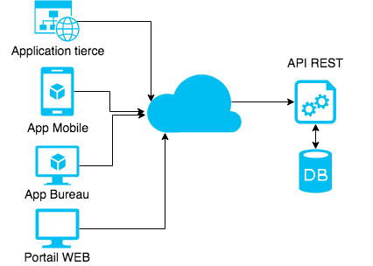
les Api : idée générale
Définition
L'API est une solution informatique qui permet à des applications de communiquer entre elles et de s'échanger mutuellement des services ou des données.
API
APPLICATION : une app utilisée sur un smartphone ou un logiciel
PROGRAMING : les api sont utilisées par les développeurs pour concevoir les logiciels
INTERFACE : l’interaction avec l’application
Notes:
Analyser et bien comprendre problème, ici je vais avoir des pâtes et je veux comme résultat des pâtes cuites.
Dans notre métier, l’algorithme est la logique de programmation.
Est-ce que certains ont le permis, sont entrain de la passer ou compte le passer?
Ceci est un algorithme qui met en place des conditions
L’algorithme est la logique de programmation. Mais comme l’ordinateur ne comprend pas le langage humain, on traduit cet algorithme avec un langage de programmation
On va maintenant voir comment construire un algorithme

Slide 8
les Api : différents types
Il existe globalement 2 types d’api : les api publiques (qui peuvent etre utilisées par tout le monde) et les api privées (qui restent interne a l’entreprise)
1- les api publiques
Libres d’accès
Intégration facile
Récupération de données
2- les api privées
Interne a l’entreprise
Système fermé
Sécurisé
Notes:
Analyser et bien comprendre problème, ici je vais avoir des pâtes et je veux comme résultat des pâtes cuites.
Dans notre métier, l’algorithme est la logique de programmation.
Est-ce que certains ont le permis, sont entrain de la passer ou compte le passer?
Ceci est un algorithme qui met en place des conditions
L’algorithme est la logique de programmation. Mais comme l’ordinateur ne comprend pas le langage humain, on traduit cet algorithme avec un langage de programmation
On va maintenant voir comment construire un algorithme

Slide 9

Comment utiliser une API

Slide 10
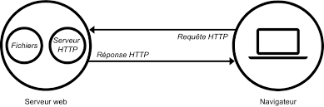
Les méthodes http
REQUETES HTTP
GET : Demander des données au serveur
POST : Envoi des données du client au serveur
PUT : Emettre a jour les informations sur le serveur
DELETE : Mettre a jour les informations sur le serveur

Slide 11
Comment Traiter les données

Slide 12
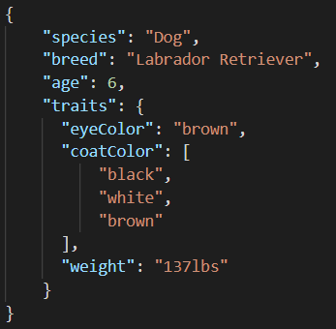
Le JSON
Le JSON (pour JavaScript Objet Notation) est un format de données textuelles qui permet de structurer les données

Slide 13
Les réponses API
Requete API
GET → format JSON
unmarshall
JSON → Structure go
marshall
Structure go → JSON

Slide 14
START OFF
(Tp démarrage)

Slide 15
Ressources
https://www.youtube.com/watch?v=fWcz3LOxi3I
https://www.youtube.com/watch?v=mem4pECXkpk

